Slide 1
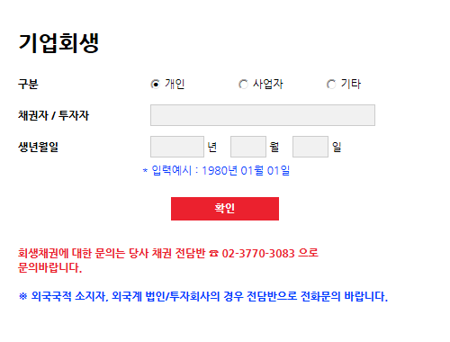
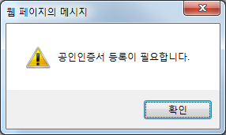
채권변제_공인인증서 등록 및 로그인 절차
1. 채권자 여부 확인 후 공인인증서 등록 메시지 노출
정보 입력 후 확인을 클릭하여 채권자 여부를 확인합니다.
채권자가 맞을 경우, 공인인증서 등록 요청 메시지가 나타나며,
확인을 클릭하면 인증서 등록 절차가 진행됩니다.

Slide 2
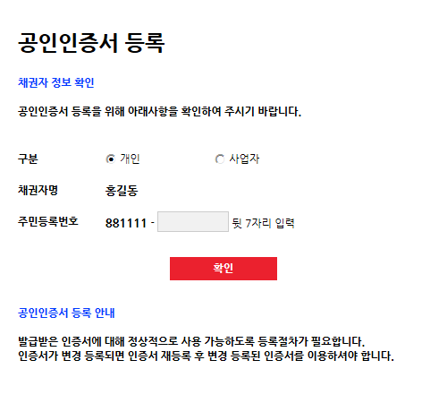
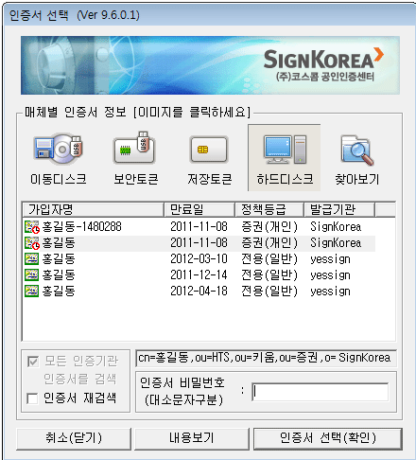
채권변제_공인인증서 등록 및 로그인 절차
2. 공인인증서 등록을 위한 채권자 정보 입력
개인의 경우 주민등록번호 뒷 7자리를 입력하여야 하며,
사업자의 경우 사업자번호를 확인 후 ‘확인’을 클릭합니다.
인증서 선택창에 보여지는 공인인증서 중 로그인에 사용할
공인인증서 1개를 선택하여 비밀번호 입력 후 인증서 선택(확인)을 클릭합니다.
이후에는 등록 시 선택한 공인인증서로만 로그인이 가능합니다.

Slide 3
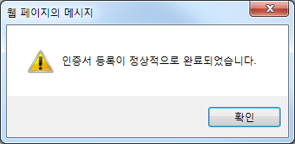
채권변제_공인인증서 등록 및 로그인 절차
3. 공인인증서 등록 완료
등록이 정상 처리되면 인증서 등록 완료 메시지가 노출되며,
확인 클릭 시 처음 화면으로 돌아갑니다.

Slide 4
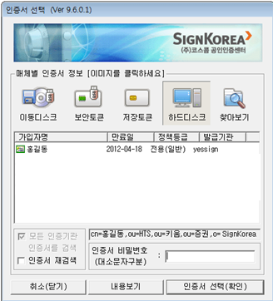
채권변제_공인인증서 등록 및 로그인 절차
4. 등록된 공인인증서로 로그인
정보 입력을 통한 채권자 여부 확인
채권자 맞을 시 기존에 등록한 공인인증서 확인절차 진행.
정보 맞을 시 채권변제 결과 페이지로 이동.

